Slide 1


44.04.01. Pedagogik ta’lim
Tarixiy ta’lim profili
Dastur rahbari: tarix fanlari doktori, umumjahon va Vatan tarixi kafedrasi professori Ei KFU Maslova Inga Vladimirovna

Slide 2

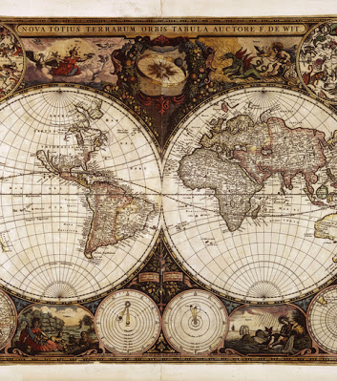
Ta'lim shakli-sirtqi (yiliga 2 sessiya)
O'qish muddati-2 yil 6 oy
Kirish testi - tarix va pedagogika bo'yicha test

Slide 3
Magistrlik dasturining "tarixiy ta'lim" missiyasi vatanparvarlik ta'limining rolini oshirish va fuqarolik kimligi asoslarini shakllantirish sharoitida zamonaviy rus jamiyatining intellektual elitasini shakllantirishdan iborat.

Slide 4
Profil "tarixiy ta'lim" tarixiy fanlarni chuqur o'rganish, tarixni o'rganish nazariyasi va metodikasi, ilmiy tarixiy tadqiqotlar ko'nikmalarini olish, Rossiya Federatsiyasining ta'lim xizmatlari sohasida professional standart va mehnat bozorining zamonaviy holatiga javob berishga qaratilgan

Slide 5
"Tarixiy ta'lim" profilini tanlab, siz "inson – inson" sohasida – xodimlarni boshqarish sohasida, davlat va tijorat korxonalarining o'quv markazlarida, konsalting, kadrlar agentliklarida martaba narvonini ko'tarish va tegishli sohalarda muvaffaqiyatli ishlash imkoniyatini qo'lga kiritasiz

Slide 6
Magistratura bitiruvchilari uchun 10 mashhur kasblar " tarixiy ta'lim»

Slide 7

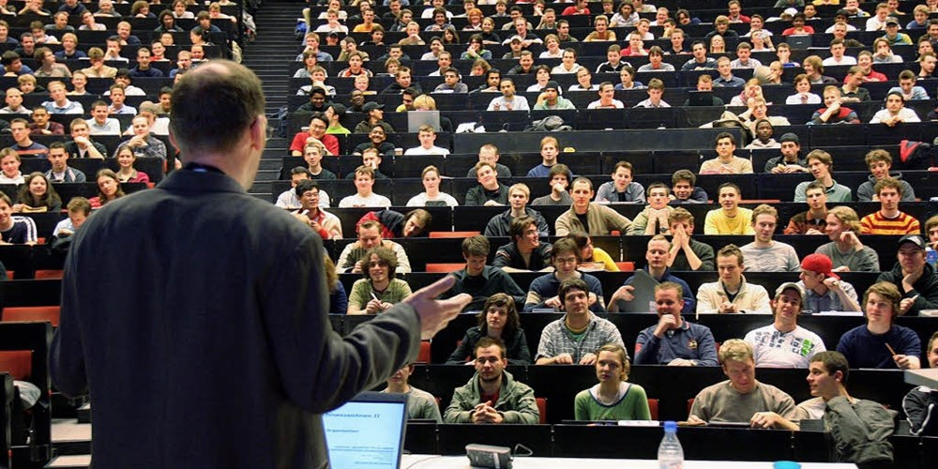
Maktabda, texnik maktabda, kollejda tarix o'qituvchisi
Universitetda tarix o'qituvchisi

Slide 8
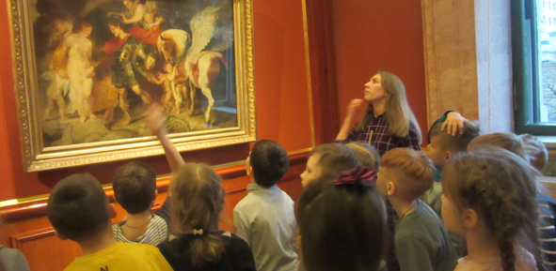
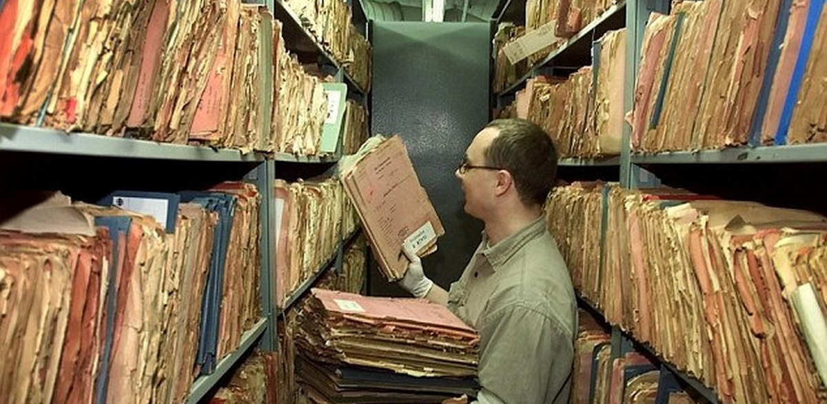
Muzey va arxiv xodimi

Slide 9


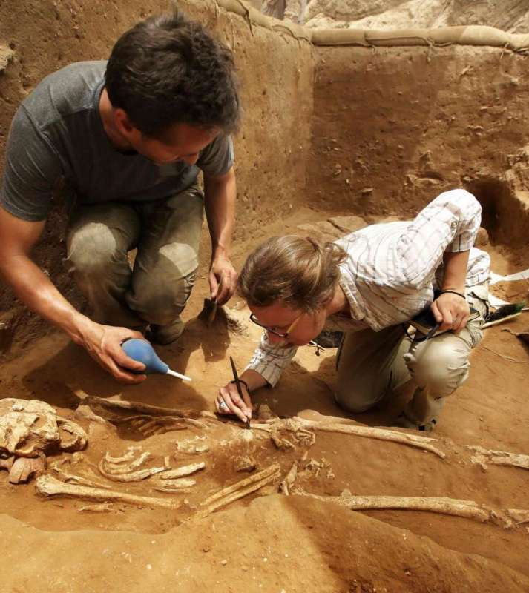
Arxeolog
Kutubxonachi

Slide 10




Turizmni rivojlantirish bo'yicha menejer
Sohada mutaxassis turizm sanoati

Slide 11

Siz aspiranturaga kirishingiz va ilmiy martaba qilishingiz mumkin

Slide 12


Agar siz bakalavr darajasini olgan bo'lsangiz, oliy ma'lumot olish uchun qaror qabul qilsangiz, oxirigacha boring, birinchi bosqichda to'xtamang.
Magistraturaga boring!

